Slide 1
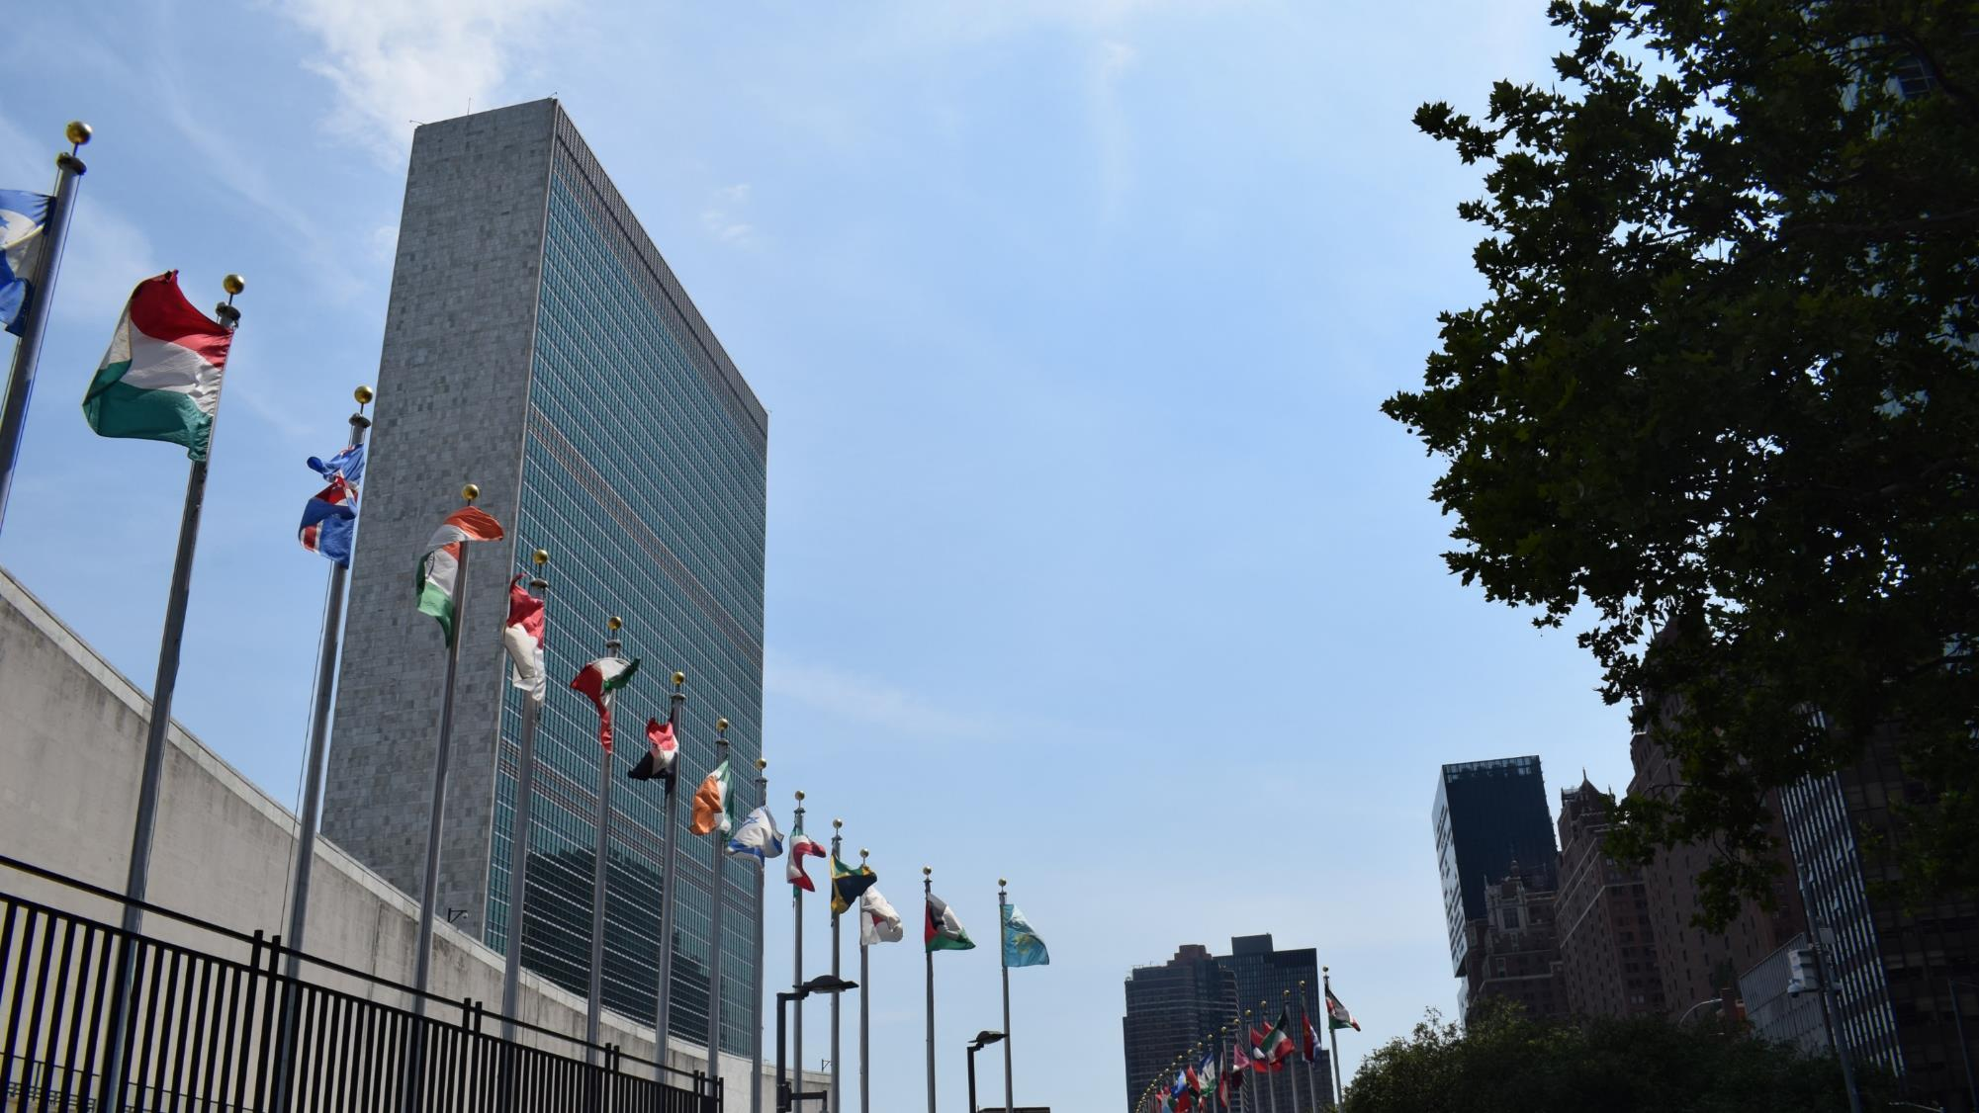
Webinar de l’IFLA
Qu'y a-t-il sur l'agenda en 2019 pour les Objectifs de développement durable et l'IFLA?
#Lib4Dev #DA2I
ifla.org/libraries-development

Slide 2
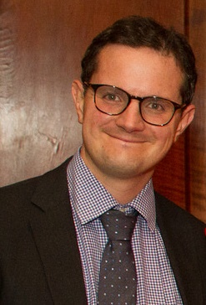
Stephen Wyber
Manager, Affaires Publiques et Plaidoyer, IFLA

Slide 4
Les ODD affirment que l’accès à l’information est essential pour le développement dans toutes ses dimensions

Slide 5
Les ODD représentent une occasion pour expliquer l’importance des bibliothèques, et de faire appel au soutien

Slide 6
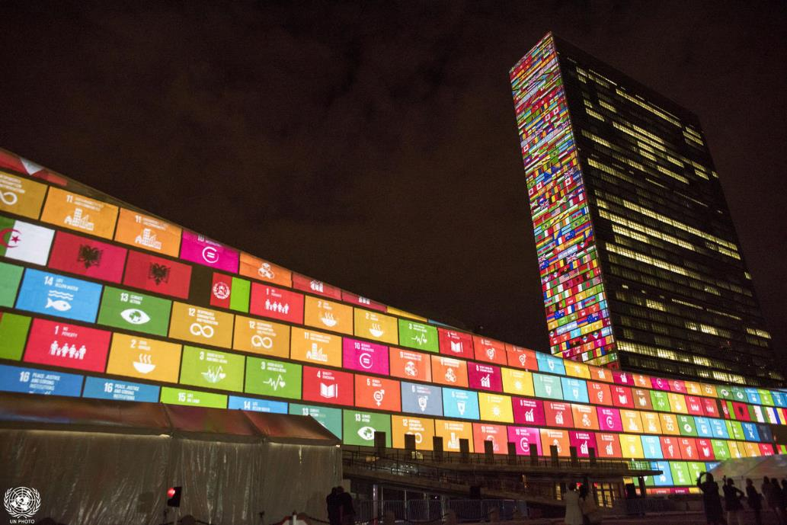
Organisé chaque année àu QG des Nations Unies à New York
Plus de 2 000 participants de partout dans le monde (y compris des chefs et chefs adjoints d’Etat et des gouvernements, des ministers, des ministers-adjoints, des représentants de la société civile, du secteur privé, et des experts)
Chaque année, certains Etats-members mènent un ‘Examen national volontaire’ (Voluntary National Review – VNR). 42 pays auront leur VNR in 2019)
https://sustainabledevelopment.un.org/hlpf
© UN Photo/Cia Pak

Slide 7
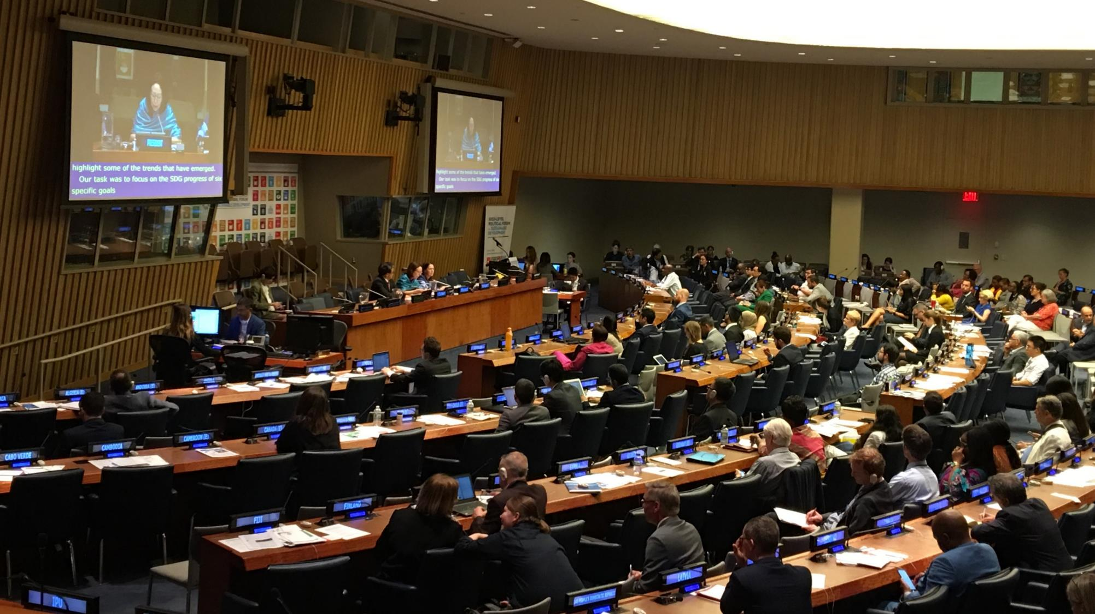
Les Etats membres doivent (devraient) ‘consulter avec la société civile, preparer un rapport sur les progress dans l’implementation des ODD, et presenter ce dernier au Forum politique de haut niveau’

Slide 8
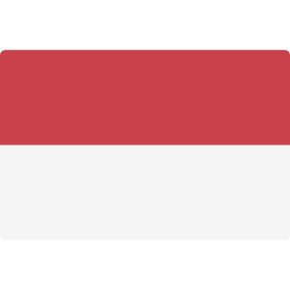
42 PAYS FERONT UN EXAMEN NATIONAL VOLONTAIRE EN 2019

Slide 10
ODD en focus en 2019
…de grandes possibilités pour les bibliothèques
Notes:
We chose, as I you’ve probably noticed, the Sustainable Development Goals.
Glòria has set out why these were so special. Unlike their predecessors, and indeed unlike any other globally agreed document, they offered a framework to explain the work of libraries.
All the dimensions of our work, all the ways in which our institutions improve lives.

Slide 11
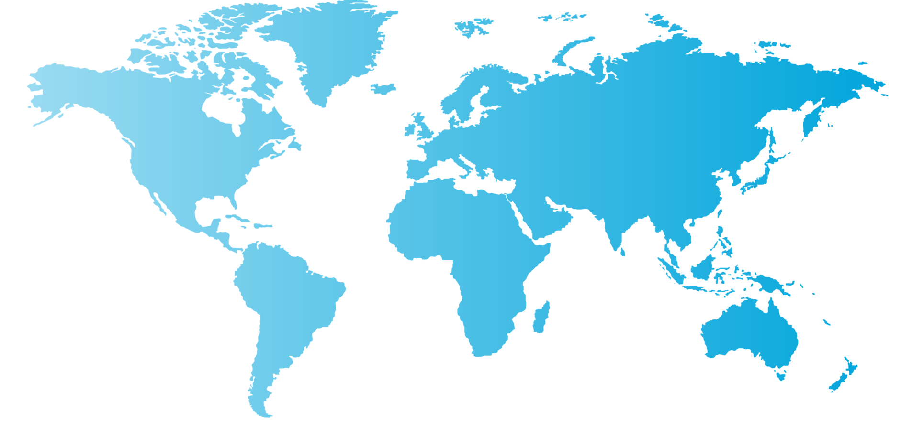
UNESCO, ILO, UNFCCC, UNEP, UNDP, regional commissions
Des agences clés de l’ONU qui travaillent sur les ODD en focus en 2019
Notes:
We chose, as I you’ve probably noticed, the Sustainable Development Goals.
Glòria has set out why these were so special. Unlike their predecessors, and indeed unlike any other globally agreed document, they offered a framework to explain the work of libraries.
All the dimensions of our work, all the ways in which our institutions improve lives.

Slide 12
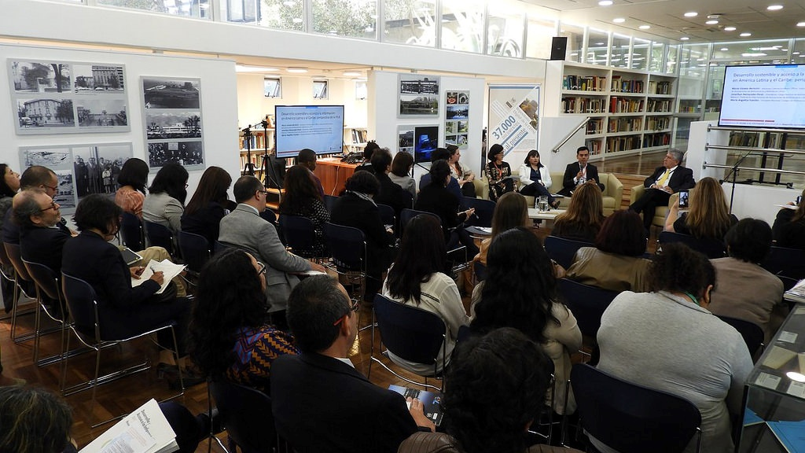
L’importance de l’accès à l’information pour realiser le développement durable en Amérique latine et aux Caraibes
Evènement parallèle coorganisé par l’IFLA et la Bibliothèque Hernán Santa Cruz de la Commission économique pour les pays de l’Amérique et des Caraïbes, lors de la deuxième réunion du Forum des Pays de l’Amérique latine et des Caraïbes sur le développement durable
Notes:
We chose, as I you’ve probably noticed, the Sustainable Development Goals.
Glòria has set out why these were so special. Unlike their predecessors, and indeed unlike any other globally agreed document, they offered a framework to explain the work of libraries.
All the dimensions of our work, all the ways in which our institutions improve lives.

Slide 13
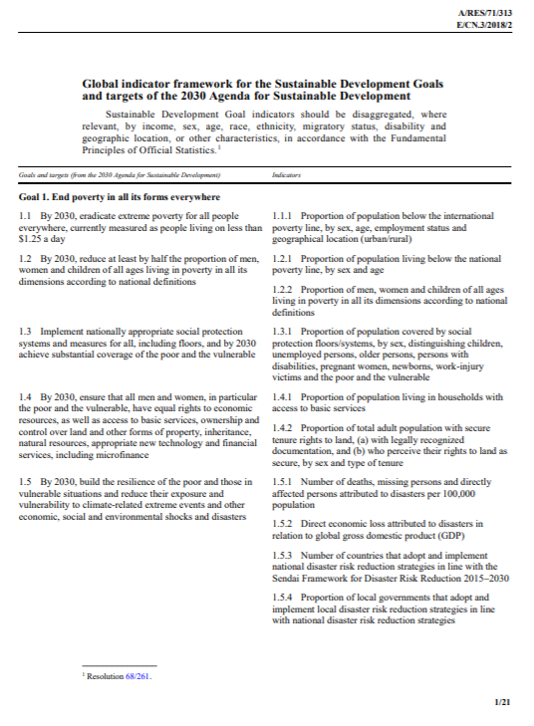
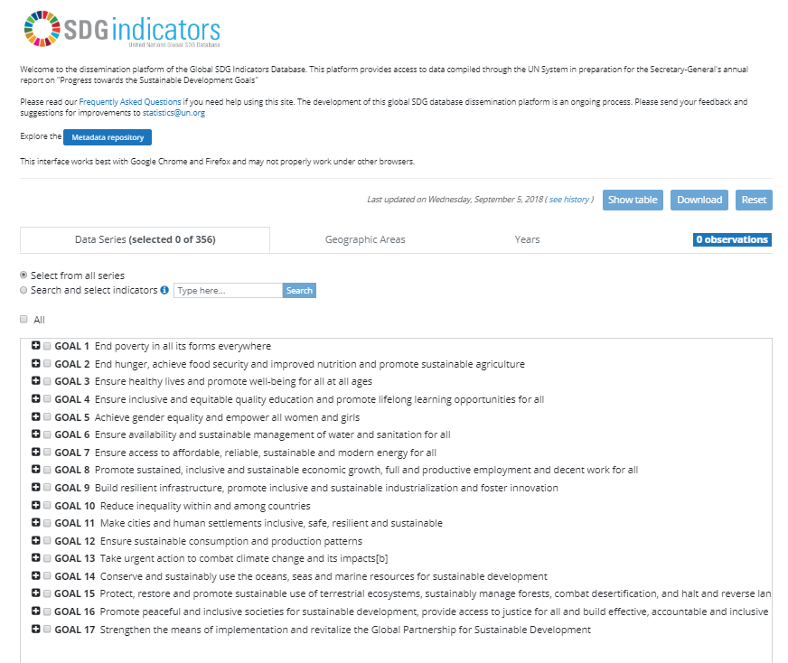
Notes:
We chose, as I you’ve probably noticed, the Sustainable Development Goals.
Glòria has set out why these were so special. Unlike their predecessors, and indeed unlike any other globally agreed document, they offered a framework to explain the work of libraries.
All the dimensions of our work, all the ways in which our institutions improve lives.

Slide 14
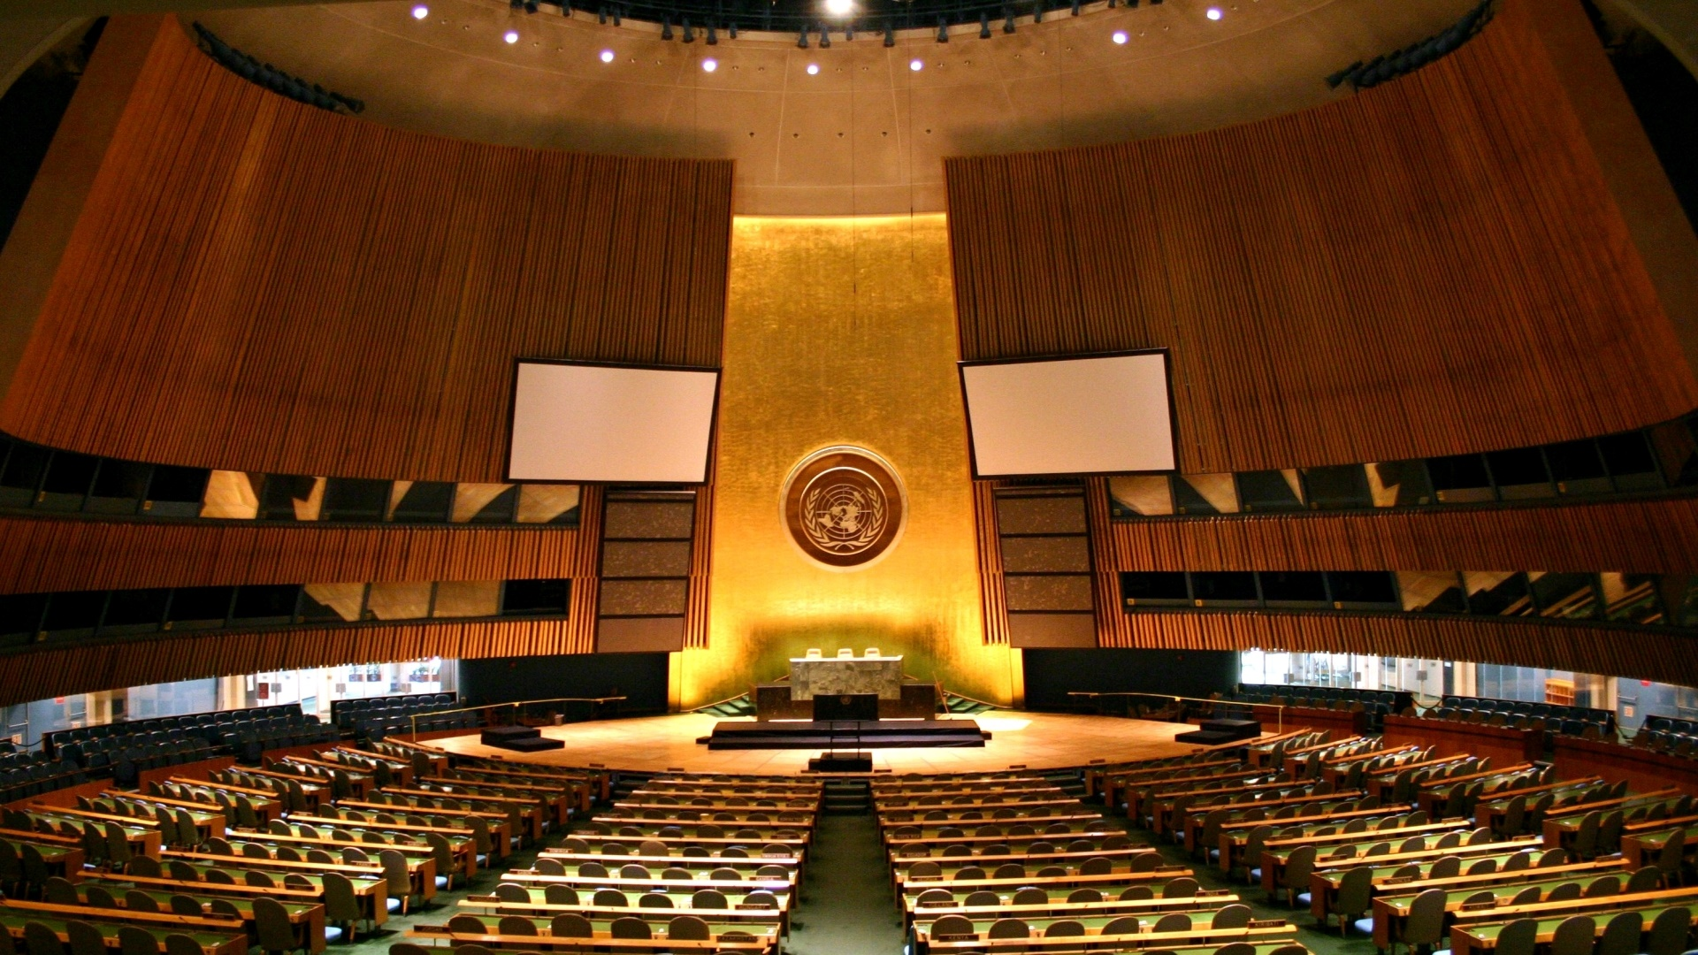
Les termes de reference du review de l’Agenda 2030 seront définis en 2019
Nous devons defender l’accès à l’information, promouvoir la culture, et élaborer une action publique – y compris au niveau de l’ONU – inclusive
Photo: Patrick Gruban, CC-BY-SA 2.0, https://bit.ly/1NPB4Ve

Slide 15
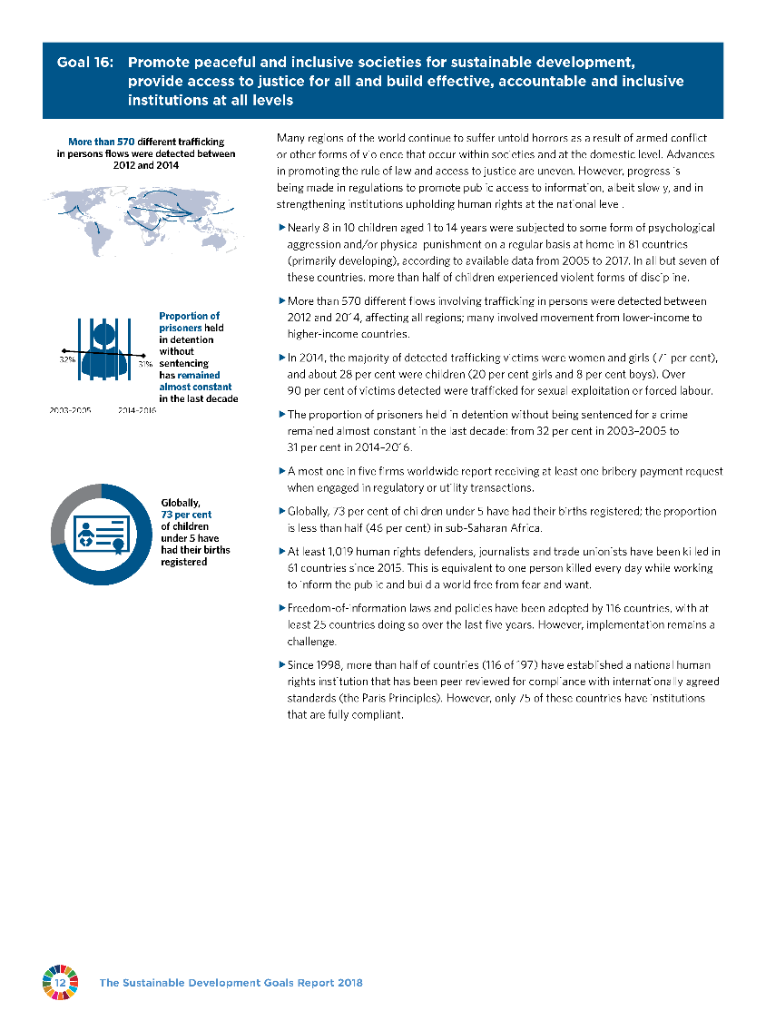

Slide 17
Les bibliothèques et l’Agenda 2030 de l’ONU en 2018-19
Sep 2018
Oct 2018
Nov-Dec 2018
Jan-Mar
2019
Mar-May 2019
Jun-Jul
2019
Global Level
25 September
Anniversary of 2030 Agenda
Preparation for Regional SDG Forums
Regional SDG Forums Held, Make Reports
HLPF: thematic review of SDGs, VNRs, agreement of Ministerial Declaration
Call for Examples of SDG Partnerships
28 September
Access to Information Day
Thematic SDG Forums
Thematic SDG Forums
National Level
Access to Information Day Events
VNR Countries Organise Consultations
VNR Draft Reports
VNR Reports Finalised, Submitted
VNR Reports Presented. HLPF Participation
Data
5-8 November
IAEG SDG
22-24 October
World Data Forum
IAEG SDG
SDG Data report published
Consultation on Revised SDG Indicators
IFLA Priorities
Celebrate 2030 Agenda and Importance of Access to Information
Support VNR Countries to Prepare Inputs.
Engage with UN Agencies
Gather examples of partnerships.
Support VNRs. Answer Data Consultation
Support engagement in regional/ thematic fora. Prepare HLPF 2018
Engagement in thematic/ regional fora. Finish DA2I Report 2019. NGO Statement
Work with Members to advocate for HLPF. Engage in HLPF. Launch DA2I Report.

Slide 18
Réjoignez-nous le 25 septembre:
Imprimez l’affiche de l’IFLA
Collez-la dans votre bibliothèque
Prenez des photos et partagez-les sur les medias sociaux avec les mot-dièses (y compris #Act4SDGs)

Slide 19
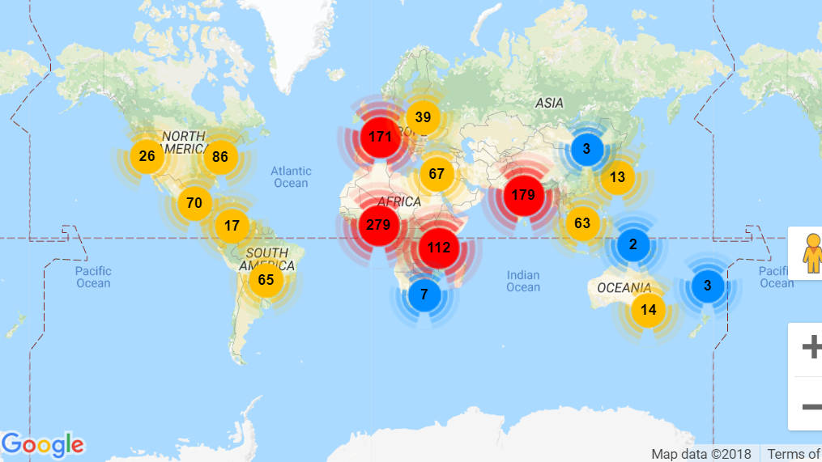

Slide 20
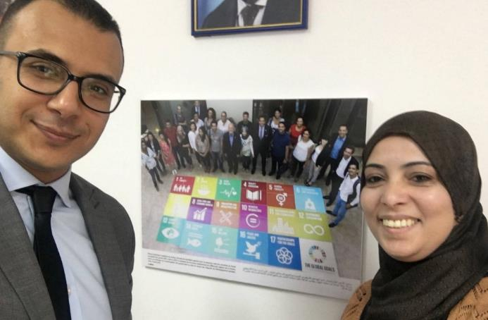
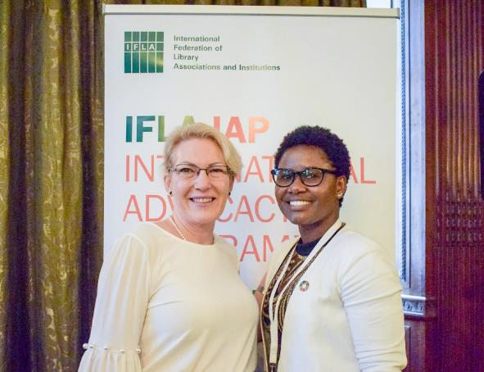
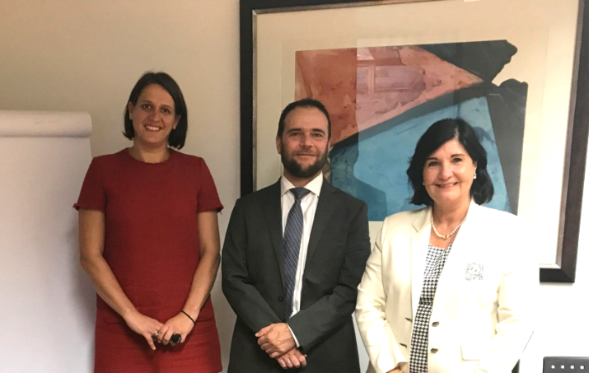
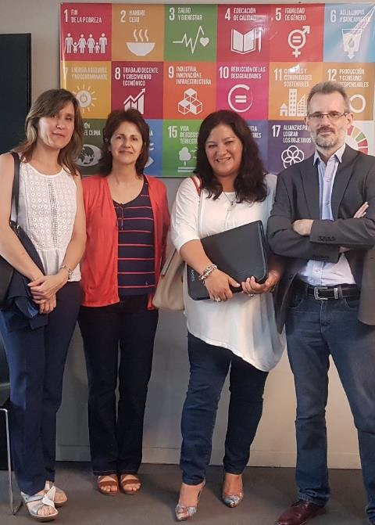
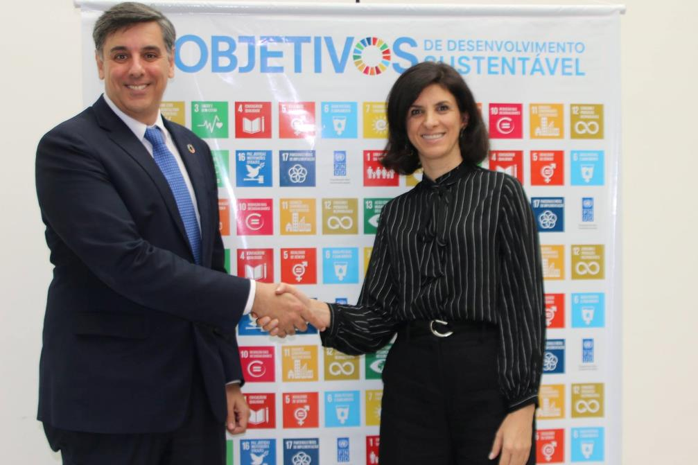
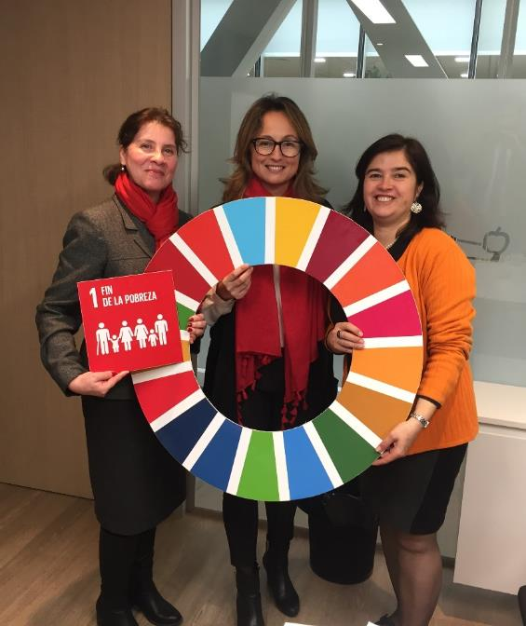
Pour les pays qui mènent des Examens nationaux volontaires – identifiez les responsables, renseignez-vous sur le processus, devenez leurs ami(e)s!

Slide 22
Les bibliothèques et l’Agenda 2030 de l’ONU en 2018-19
Sep 2018
Oct 2018
Nov-Dec 2018
Jan-Mar
2019
Mar-May 2019
Jun-Jul
2019
Global Level
25 September
Anniversary of 2030 Agenda
Preparation for Regional SDG Forums
Regional SDG Forums Held, Make Reports
HLPF: thematic review of SDGs, VNRs, agreement of Ministerial Declaration
Call for Examples of SDG Partnerships
28 September
Access to Information Day
Thematic SDG Forums
Thematic SDG Forums
National Level
Access to Information Day Events
VNR Countries Organise Consultations
VNR Draft Reports
VNR Reports Finalised, Submitted
VNR Reports Presented. HLPF Participation
Data
5-8 November
IAEG SDG
22-24 October
World Data Forum
IAEG SDG
SDG Data report published
Consultation on Revised SDG Indicators
IFLA Priorities
Celebrate 2030 Agenda and Importance of Access to Information
Support VNR Countries to Prepare Inputs.
Engage with UN Agencies
Gather examples of partnerships.
Support VNRs. Answer Data Consultation
Support engagement in regional/ thematic fora. Prepare HLPF 2018
Engagement in thematic/ regional fora. Finish DA2I Report 2019. NGO Statement
Work with Members to advocate for HLPF. Engage in HLPF. Launch DA2I Report.

Slide 23
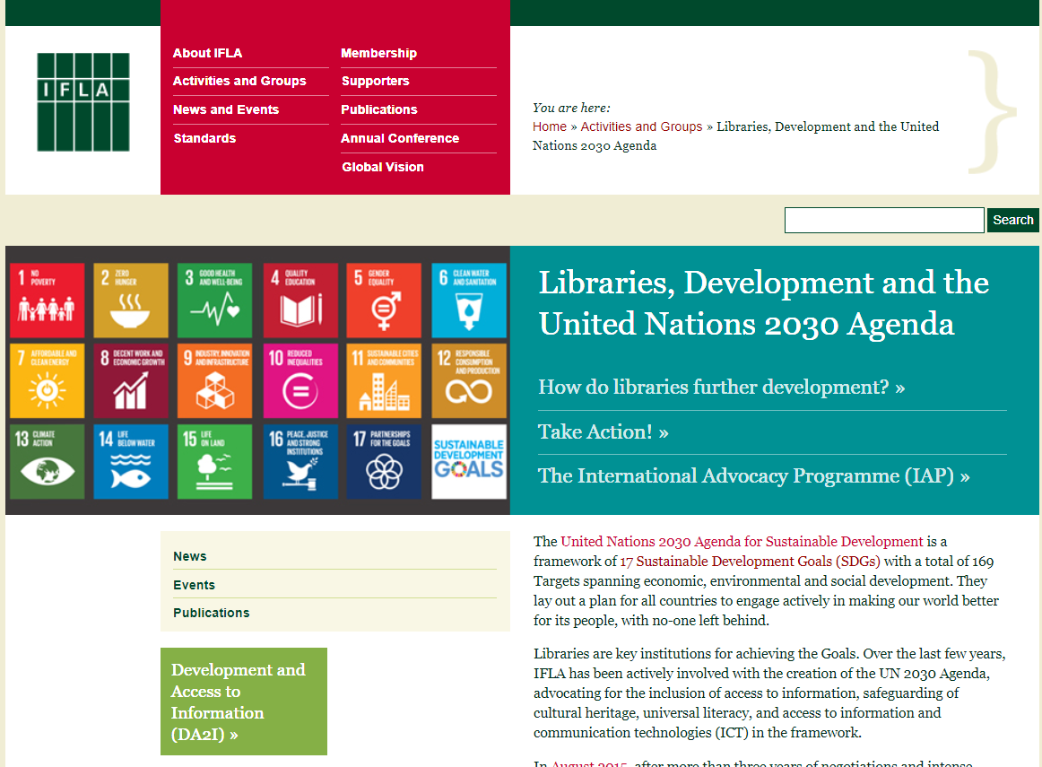

Slide 24
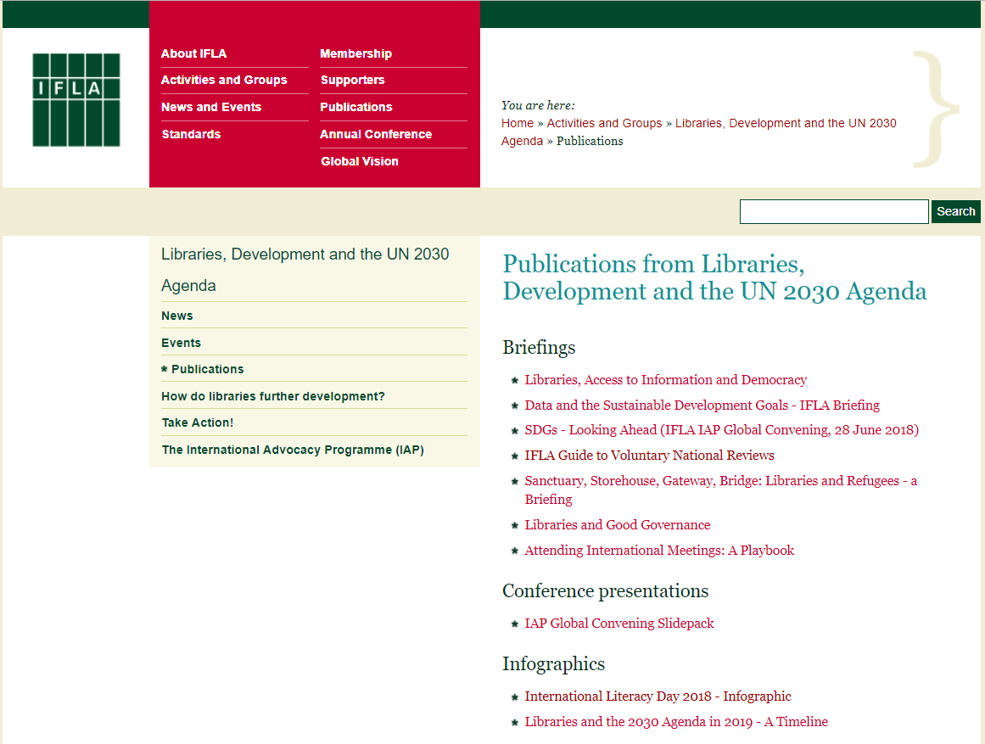

Slide 25
Questions? Restez en contact! Partagez!
ifla.org/libraries-development
@IFLA_Lib4Dev
#Lib4Dev
#DA2I
DA2I@ifla.org
Stephen.Wyber@ifla.org

